Slide 1
Τοπικά αναισθητικά στο τοκετό
ΤΡΙΑΝΤΟΓΙΑΝΝΗ ΑΝΝΑ ΜΑΡΙΑ, Τ.Ε.Ι. ΑΘΗΝΑΣ, ΤΜΗΜΑ ΜΑΙΕΥΤΙΚΗΣ
ΥΠΕΥΘΥΝΗ ΚΑΘΗΓΗΤΡΙΑ: ΒΙΒΙΛΑΚΗ ΒΙΚΤΩΡΙΑ
ΠαρουσΙαση στα πλαΙσια του ΜαθΗματος:
‘‘ ΚοινοτικΗ ΜαιευτικΗ - ΓυναικολογικΗ φροντΙδα – Αγωγh ΥγεΙας’’

Slide 2
Γενικά για τα τοπικά αναισθητικά
Τοπικό αναισθητικό καλείται κάθε φάρμακο το οποίο όταν εφαρμόζεται στο νευρικό ιστό, μπορεί να εμποδίσει την αγωγιμότητα του νευρικού ερεθίσματος.
Δηλαδή, όλα τα τοπικά αναισθητικά προκαλούν ανατάξιμη (αμφίδρομη) καταστολή της αγωγιμότητας.
Επιπλέον, προκαλούν εξάλειψη του πόνου με ή χωρίς απώλεια της αφής.

Slide 3
Χρήση τοπικών αναισθητικών στην μαιευτική
Τα τοπικά αναισθητικά, τα οποία είναι διαθέσιμα στην Ελλάδα για χρήση στη μαιευτική αναισθησία είναι:
Βουπιβακαϊνη σε πυκνότητα 0,25-0,5%
Ροπιβακαϊνη σε πυκνότητα 0,5-0,75-1%
Λιδοκαϊνη (ξυλοκαϊνη)σε πυκνότητα 1% και 2%

Slide 4
Βουπιβακαϊνη
Ροπιβακαϊνη
Λιδοκαϊνη
Το κατ’ εξοχήν χρησιμοποιούμενο τοπικό αναισθητικό στη μαιευτική αναισθησία → λόγω της μεγάλης δέσμευσης με τις πρωτεΐνες (96%) και της λιποδιαλυτότητάς της → δεν διέρχεται τον πλακούντα κι έτσι επηρεάζει ελάχιστα το νεογνό.
Χορηγείται σε πυκνότητα 0,25%-0,55%.
Η έναρξη δράσης της εμφανίζεται σε 10 λεπτά και εγκαθίσταται αναλγησία σε 25 λεπτά.
Η διάρκεια δράσης της είναι μεγάλη (1h) χωρίς να επιφέρει σημαντικό κινητικό αποκλεισμό.
Οι δύο αυτοί παράγοντες την καθιστούν φάρμακο εκλογής για τον φυσιολογικό τοκετό.
Χαρακτηρίζεται από αυξημένη καρδιοτοξικότητα, σε περίπτωση υπερδοσολογίας ή ενδαγγειακής χορήγησης.
Αποτελεί ρακεμικό μίγμα της βουπιβακαϊνης ώστε να μειωθεί η καρδιοτοξικότητά της.
Δεν προκαλεί κινητικό αποκλεισμό.
Η διάρκεια δράσης της είναι ελαφρώς μικρότερη της βουπιβακαϊνης.
Κυκλοφορεί σε διάλυμα 1% και 2%.
Λόγω της ταχείας έναρξης δράσης της (10 λεπτά), χορηγείται σε περιπτώσεις επιθυμητού ταχέως και σύντομου αποκλεισμού (40 λεπτά).
Συνδέεται ασθενώς με τις πρωτεΐνες (48%) του πλάσματος.
Διέρχεται σε σημαντικό ποσοστό τον πλακούντα.

Slide 5
Τα τοπικά αναισθητικά προκαλούν υπόταση, η οποία λόγω της συνοδού οξέωσης, αν παραταθεί, τροποποιεί τη φαρμακολογική συμπεριφορά τους, διότι μεγαλύτερο ποσοστό τους παραμένει στο έμβρυο.
Τέλος, η προσθήκη οπιοειδών στο διάλυμα του τοπικού αναισθητικού (φεντανύλη-σουφεντανύλη) είναι ευεργετική διότι βελτιώνει την ποιότητα της αναισθησίας, δυνατόν να ελαττώνει τις απαιτούμενες δόσεις αναισθητικού, καθώς και τη συχνότητα μετεγχειρητικού ρίγους, η χρήση τους σήμερα έχει γενικευτεί.
Η επίδραση των τεχνικών αυτών στη μυομητρική δραστηριότητα εξαρτάται από τη δόση του τοπικού αναισθητικού, τον τρόπο και τον χρόνο εφαρμογής των διαφόρων τεχνικών.

Slide 6
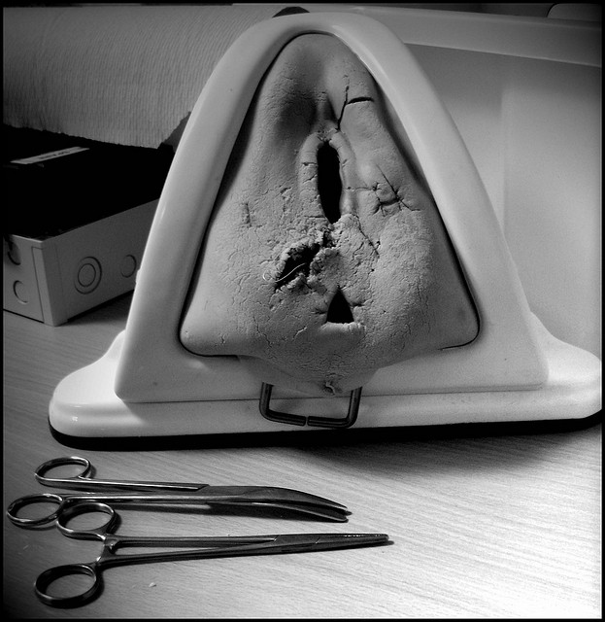
Χρήση τοπικών αναισθητικών από μαία/μαιευτή
Χρησιμοποιούνται στην τοπική αναισθησία με διήθηση των ιστών του περινέου:
Όταν πρόκειται να πραγματοποιηθεί περινεοτομή.
Όταν πρέπει να εκτελεστεί συρραφή των ρήξεων μετά τον τοκετό σε γυναίκα που δεν έχει υποβληθεί σε τοπική αναισθησία.
https://www.flickr.com

Slide 7
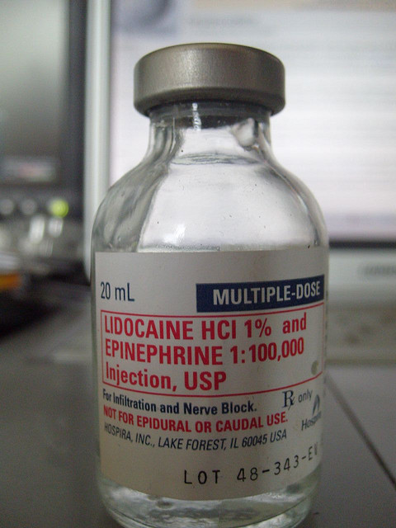
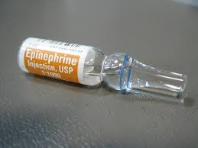
Ταχεία αναισθησία
Προκαλείται με έγχυση 10 εως 20 ml λιδοκαϊνης 1% ή χλωροπροκαϊνης 2% στο δέρμα και εν συνέχεια υποδόρια στη περιοχή που πρόκειται να αναισθητοποιηθεί.
Συνήθως προστίθεται επινεφρίνη στο διάλυμα για παράταση των δράσεων της αναισθησίας.
Η επαναλαμβανόμενη έγχυση του τοπικού αναισθητικού παρατείνει την αναισθησία όσο χρειάζεται για την αποκατάσταση των ρήξεων μετά το τοκετό.
http://search.creativecommons.org

Slide 8
Σύγκριση λιδοκαϊνης με ροπιβακαϊνη και φυσιολογικό ορό
Πρόσφατες μελέτες συγκρίνουν την αποτελεσματικότητα (ως προς την αναλγησία) της λιδοκαϊνης, της ροπιβακαϊνης αλλά και του φυσιολογικού ορού.
Η περινεϊκή διήθηση με λιδοκαϊνη κατά την διάρκεια της περινεοτομής χρησιμοποιείται ευρέως, αν και μία πρόσφατη έρευνα έδειξε ότι δεν υπάρχει καμία διαφορά όταν συγκρίθηκε με φυσιολογικό ορό.
Η χρήση της ροπιβακαϊνης έχει αυξηθεί στη μαιευτική πρακτική, όχι όμως στις περινεοτομές. Φάνηκε πως δεν ήταν πιο αποτελεσματική από τον φυσιολογικό ορό και την λιδοκαϊνη στη μείωση του πόνου της περινεοτομής στο πρώτο 24ωρο.
Ο φυσιολογικός ορός ήταν τόσο αποτελεσματικός όσο και τα άλλα δύο τοπικά αναισθητικά.

Slide 9
Λιδοκαϊνη Vs Ροπιβακαϊνη (για χρήση μετά την περινεοτομή)
Σύμφωνα με άλλες τυχαιοποιημένες έρευνες, η ροποβακαϊνη παρουσιάζει πλεονεκτήματα (μακρύτερη δράση κ.α.).
Η αναλγητική δράση της λιδοκαϊνης (υποδόρια διήθηση) δεν υπερβαίνει τις 2 ώρες, ενώ εκείνη της ροπιβακαϊνης μπορεί να φτάσει τις 12 ώρες.
Οι έρευνες αυτές παρουσιάζουν αρκετούς περιορισμούς αλλά τα αποτελέσματα δείχνουν ότι υπάρχει μία πιθανή βελτίωση στην αναλγησία μετά την περινεοτομή χάρη στην ροπιβακαϊνη στις 24 και 48 ώρες.

Slide 10
Συμπέρασμα
Περισσότερες έρευνες θα προσφέρουν στις γυναίκες εναλλακτικές λύσεις, που βασίζονται σε επιστημονικές μεθόδους και είναι ευεργετικές για την φυσική εξέλιξη του τοκετού, χωρίς πρόσθετους κινδύνους, οι οποίες πρέπει οπωσδήποτε να είναι ενθαρρυντικές.

Slide 11
http://search.creativecommons.org

